Slide 1
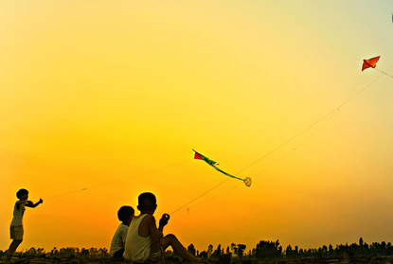
Âm nhạc 1 KẾT NỐI TRI THỨC
CHỦ ĐỀ 8: VUI ĐÓN HÈ

Slide 2
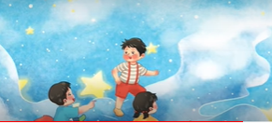
Tiết 32:Ôn bài hát: Ngôi sao lấp lánh
Nhạc cụ: TRAI – EN –GÔ

Slide 3
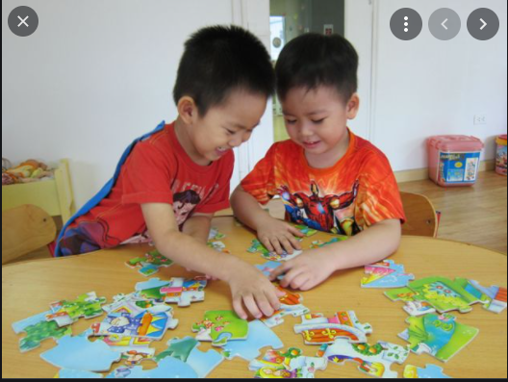
Khởi động Trò chơi : Mảnh ghép vui nhộn

Slide 4


Hát “Ngôi sao lấp lánh” với nhạc đệm.

Slide 5
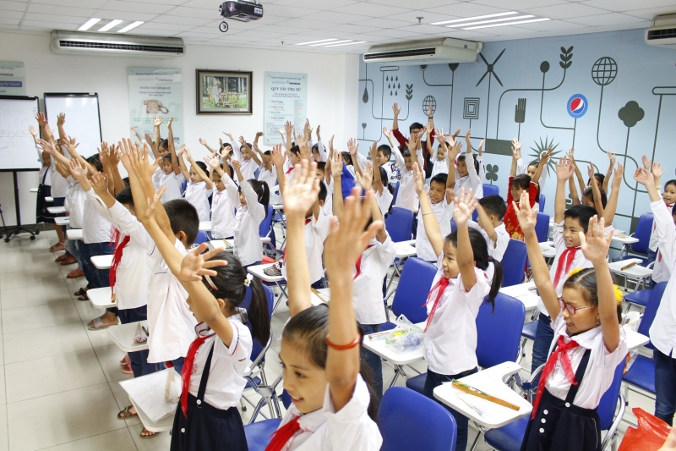
Hát kết hợp vận động theo nhịp điệu.

Slide 6
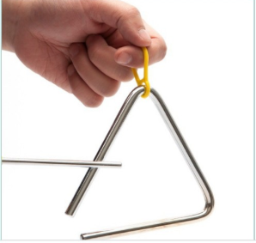
Giới thiệu nhạc cụ Trai-en-gô

Slide 7
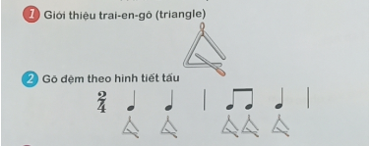
Gõ đệm Trai- en- gô theo hình tiết tấu

Slide 8
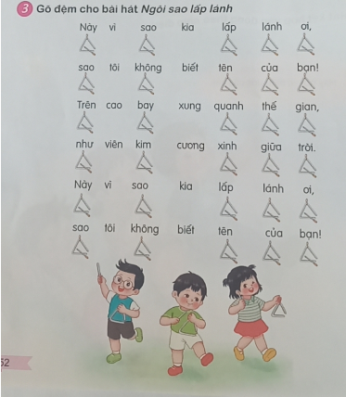
Gõ đệm Trai-en-gô bài hát “Ngôi sao lấp lánh”

Slide 9
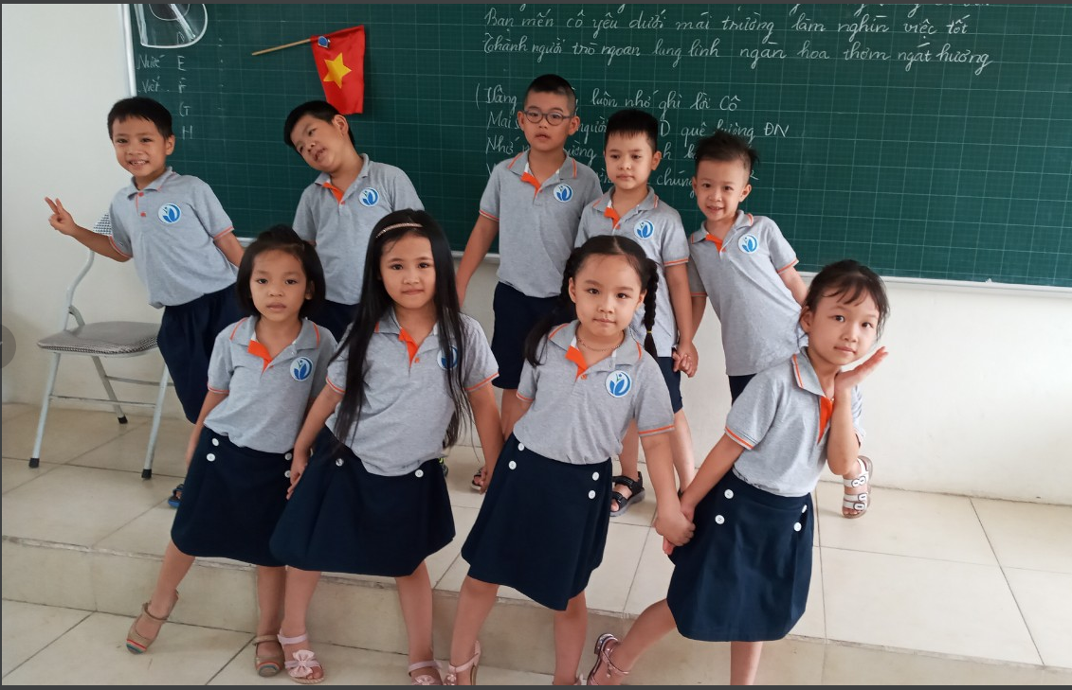
Tập biểu diễn

Slide 10


Chúc các con có một kì nghỉ hè an toàn và có ý nghĩa

